Slide 1
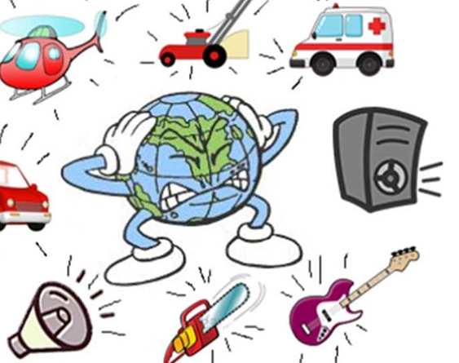
Ô NHIỄM TIẾNG ỒN TẠI VIỆT NAM
GVHD: PHẠM THU PHƯỢNG
NHÓM 5

Slide 2







Tổng quan về ô nhiễm tiếng ồn
01
02
Hiện trạng ô nhiễm tiếng ồn ở Việt Nam
03
Nguyên nhân gây ô nhiễm tiếng ồn
04
Tác hại của ô nhiễm tiếng ồn
05
Biện pháp khắc phục

Slide 3
I. TỔNG QUAN VỀ Ô NHIỄM TIẾNG ỒN

Slide 4
Ô nhiễm tiếng ồn là gì ?
Tiếng ồn (noise) là tập hợp những âm thanh có cường độ và tần số khác nhau, sắp xếp không có trật tự, gây cảm giác khó chịu cho người nghe, ảnh hưởng đến quá trình làm việc và nghỉ ngơi của con người. Hay là những âm thanh phát ra không đúng lúc, không đúng nơi, âm thanh phát ra với cường độ qua lớn, vượt quá mức chịu đựng của con người.
Ô nhiễm tiếng ồn (Noise pollution hoặc noise disturbance) là tiếng ồn trong môi trường vượt quá ngưỡng nhất định gây khó chịu cho người hoặc động vật.

Slide 5
Ô nhiễm tiếng ồn được phân loại như thế nào ?
Đặc tính nguồn tiếng ồn
Tiếng ồn cơ học
Tiếng ồn va chạm
Tiếng ồn khí động
Tiếng nổ và xung động
Quan điểm môi trường
Nguồn gốc tự nhiên như hoạt động của núi lửa, động đất,…
Loại hình hoạt động
Giao thông
Xây dựng
Công nghiệp và sản xuất
Sinh hoạt,…

Slide 6
II. HIỆN TRẠNG Ô NHIỄM TIẾNG ỒN Ở VIỆT NAM

Slide 7
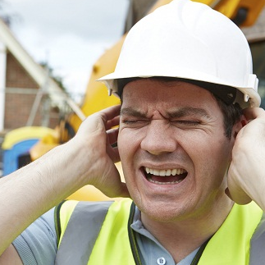
Hiện trạng ô nhiễm tiếng ồn trên thế giới
Cứ 5 người ở châu Âu lại có 1 người phải chịu tình trạng ô nhiễm tiếng ồn gây hại tới sức khỏe
Khoảng 113 triệu người trên khắp châu Âu bị ảnh hưởng bởi tiếng ồn của phương tiện giao thông trong suốt thời gian dài
22 triệu người bị ảnh hưởng bởi tiếng ồn đường sắt
4 triệu người bị ảnh hưởng bởi tiếng ồn hàng không
Ở hầu hết các quốc gia châu Âu, hơn 50% người dân thành thị bị ảnh hưởng bởi tiếng ồn trên các đường phố, cả ngày lẫn đêm,…

Slide 8
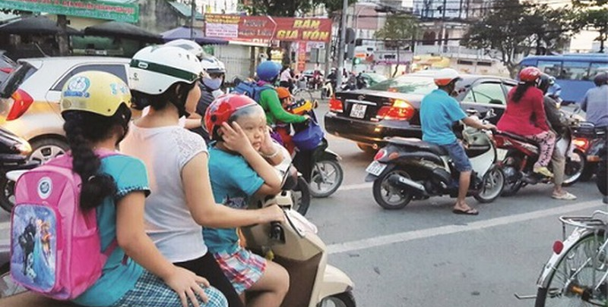
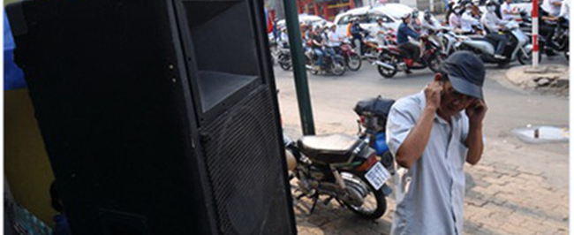
Hiện trạng ô nhiễm tiếng ồn ở Việt Nam
Tại 12 đường và nút giao thông chính tại Hà Nội, tiếng ồn trung bình vào ban ngày là 77,8 đến 78,1 dBA (mức âm quy định của tiếng ồn)
Tiếng ồn tương đương trung bình vào ban đêm là 65,3-75,7 dBA (vượt tiêu chuẩn từ 10-20 dBA)
Ở các khu công nghiệp, người lao động ở mọi ngành nghề đều phải tiếp xúc với tiếng ồn (trong tổng số khoảng 52 triệu người lao động, có khoảng 10-15 triệu người phải tiếp xúc với tiếng ồn cao hơn mức quy định)

Slide 9
III. NGUYÊN NHÂN GÂY Ô NHIỄM TIẾNG ỒN

Slide 10
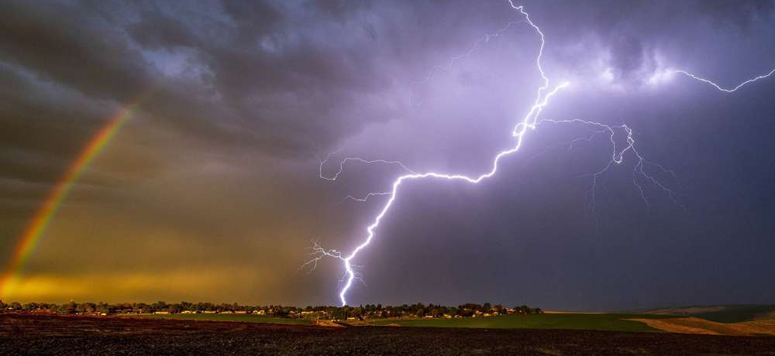
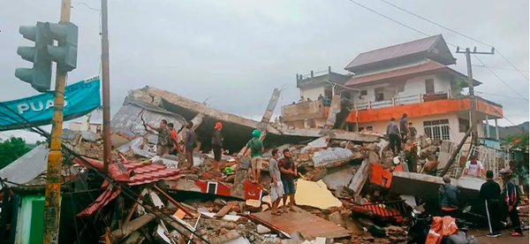
NGUYÊN NHÂN TỪ TỰ NHIÊN
Động đất
Sấm sét
Các hoạt động địa chất…

Slide 11
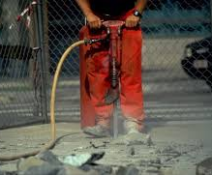
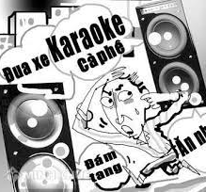
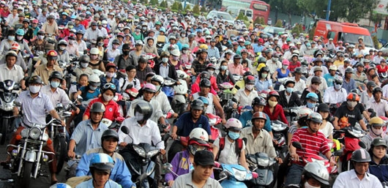
NGUYÊN NHÂN TỪ CON NGƯỜI
Phương tiện giao thông
Hoạt động sản xuất công nghiệp
Sinh hoạt hằng ngày…

Slide 12
IV. TÁC HẠI CỦA Ô NHIỄM TIẾNG ỒN

Slide 13
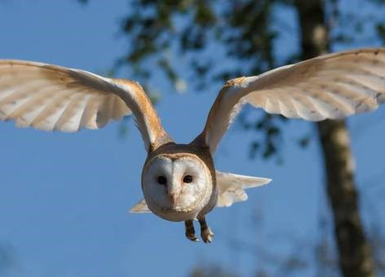
ẢNH HƯỞNG ĐẾN CÁC SINH VẬT
Tiếng ồn có thể có một ảnh hưởng bất lợi đối với động vật hoang dã làm tăng nguy cơ tử vong khi thay đổi cân bằng sinh học.
Ở một số loài động vật ăn thịt, việc kiếm thức ăn đã trở nên khó khăn hơn, việc săn mồi không còn được hiệu quả khi mà tình trạng ô nhiễm tiếng ồn ngày càng tăng cao do hoạt động của con người gây nên.

Slide 14
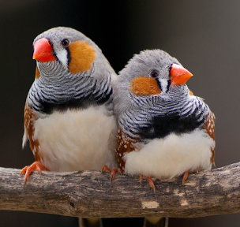
Ví dụ như chim sẻ vằn trở nên ít trung thành với bạn tình hơn khi tiếp xúc với tiếng ồn giao thông. Điều này có thể làm thay đổi quy luật tiến hóa của một loài động vật, dẫn đến những hậu quả nghiêm trọng đến di truyền và tiến hóa.

Slide 15
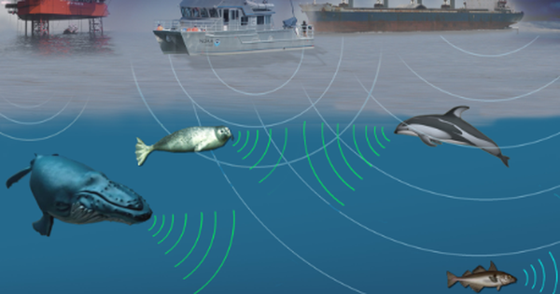
Tình trạng ô nhiễm tiếng ồn ngày càng tăng tại các đại dương đang đe dọa sự tồn tại của các loài cá voi và cá heo...

Slide 16
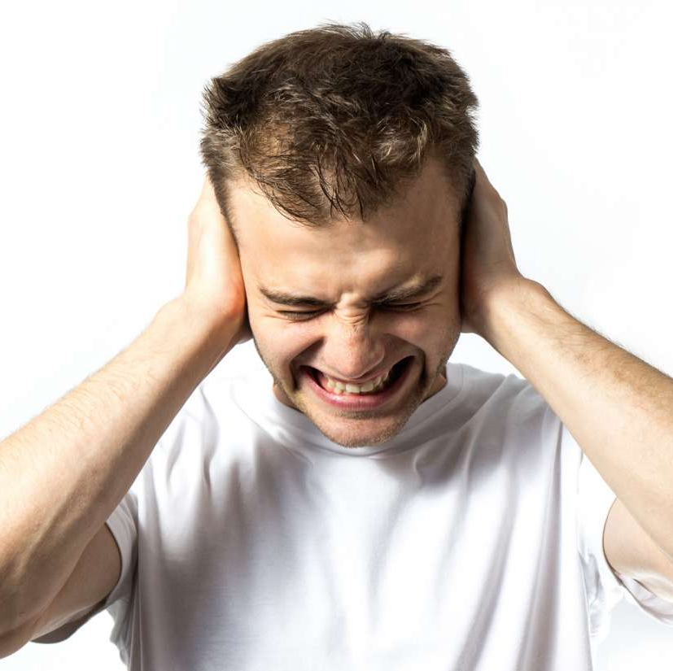
ẢNH HƯỞNG ĐẾN CON NGƯỜI
Rối loạn tâm trí
Giảm chất lượng của giấc ngủ
Ảnh hưởng đến giao tiếp
Suy giảm thính giác
Tăng nguy cơ làm mắc các chứng bệnh tim mạch

Slide 17
V. PHƯƠNG PHÁP KHẮC PHỤC, PHÒNG NGỪA VÀ HẠN CHẾ ẢNH HƯỞNG CỦA Ô NHIỄM TIẾNG ỒN

Slide 18
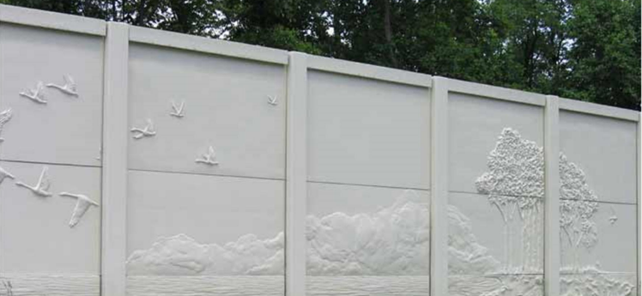
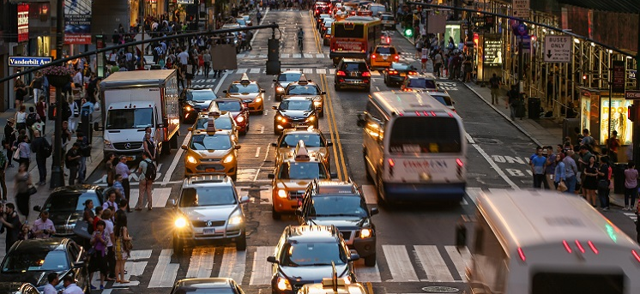
ĐỐI VỚI CỘNG ĐỒNG, DOANH NGHIỆP
Tiếng ồn giao thông:
Sử dụng rào chắn tiếng ồn
Hạn chế lưu lượng xe lưu thông trên đường phố
Thay đổi kết cấu bề mặt đường
hạn chế những xe hạng nặng
đặc biệt là tiếng còi nên được sử dụng hạn chế…

Slide 19
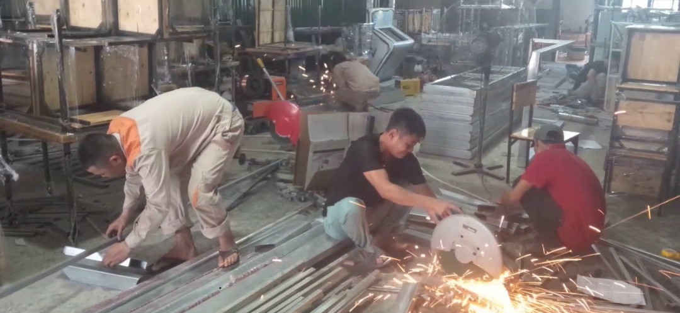
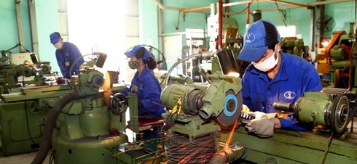
ĐỐI VỚI CỘNG ĐỒNG, DOANH NGHIỆP
Tiếng ồn công nghiệp:
Thiết kế lại thiết bị công nghiệp
Lắp đặt các rào cản vật lý tại nơi làm việc
Thúc đẩy việc mua các công cụ và thiết bị chạy êm
Khuyến khích các nhà sản xuất thiết kế lại thiết bị nhiệt để giảm thiểu tiếng ồn đạt hiệu quả nhất

Slide 20
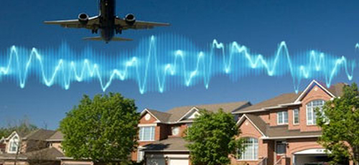
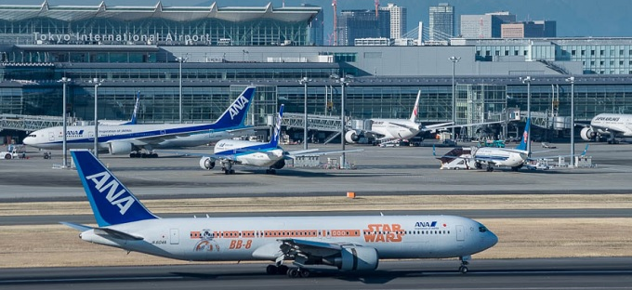
ĐỐI VỚI CỘNG ĐỒNG, DOANH NGHIỆP
Tiếng ồn máy bay:
Sử dụng những động cơ phản lực không gây tiếng ồn
Thay đổi đường bay và thời gian của đường băng …

Slide 21
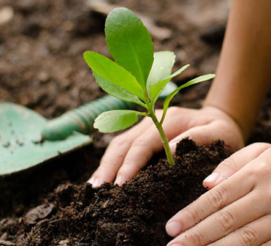
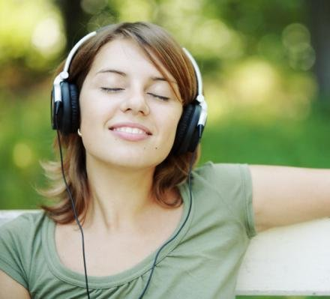
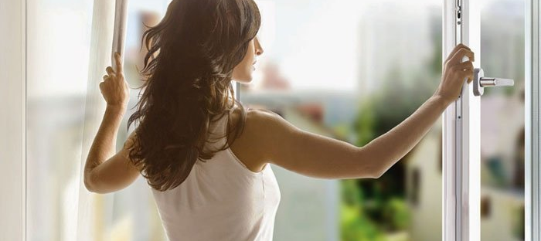
ĐỐI VỚI CÁ NHÂN
Đóng cửa sổ
Đeo tai nghe
Cải thiện cách âm của tường vách
Trồng cây xanh…

Slide 22

Thanks for listening

